Slide 1


@serandvaraco
Sergio Andrés Vargas Acosta
https://github.com/serandvaraco
http://unespacioparanet.com
http://fb.com/unespacioparanet
Microsoft Certified Solution Architec

Slide 2
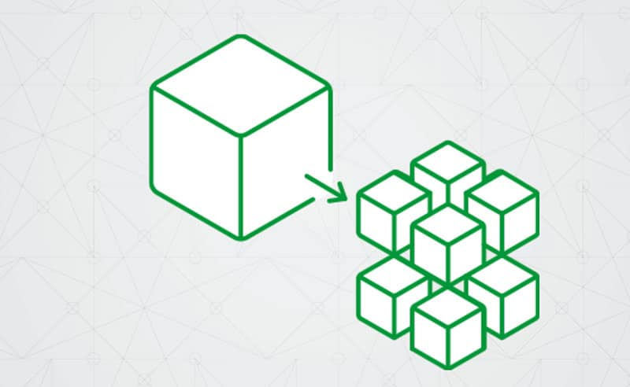
Micro Servicios

Slide 3
Ecosistemas
Microsoft ha diseñado diferentes contenedores para Windows y Linux
Azure Container Service
Azure Service Fabric

Slide 4
Azure Container Service
Azure Kubernetes Service (AKS):
Servicio de orquestación de contenedores de Kubernetes totalmente administrado
Eliminar la carga de las operaciones en curso y las de mantenimiento mediante el aprovisionamiento, actualización y escalado de los recursos a petición, sin tener que desconectar las aplicaciones.

Slide 5
Azure Service Fabric
plataforma probada para aplicaciones críticas:
crear aplicaciones y lógica empresarial, y deje que Azure solucione los complejos problemas que conllevan los sistemas distribuidos, como la confiabilidad, la escalabilidad, la administración y la latencia.
Service Fabric es la tecnología base que sustenta la infraestructura principal de Azure y otros servicios de Microsoft, como Skype Empresarial, Intune, Azure Event Hubs, Azure Data Factory, Azure Cosmos DB, Azure SQL Database, Dynamics 365 y Cortana.

Slide 6

Azure Service Fabric
Notes:
Azure Service Fabric is a distributed systems platform that makes it easy to package, deploy, and manage scalable and reliable microservices and addresses the significant challenges in developing and managing cloud applications. By using Service Fabric, developers and administrators can avoid solving complex infrastructure problems and focus instead on implementing mission-critical, demanding workloads knowing that they are scalable, reliable, and manageable. Service Fabric represents the next-generation middleware platform for building and managing these enterprise-class, Tier-1 cloud-scale applications.

Slide 7
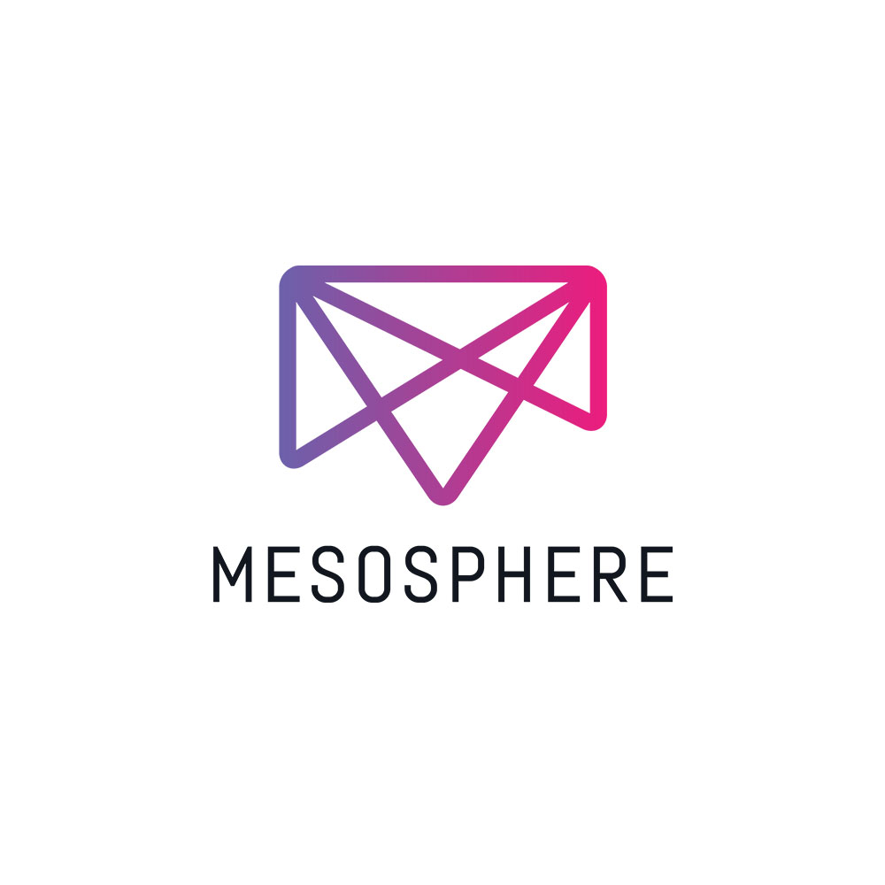
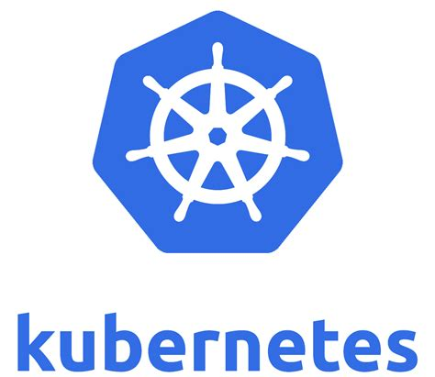

Lideres de industria
Notes:
Estas compañías proveen soluciones de contenedores que ayudan a las empresas a construir y desplegar aplicaciones a la velocidad y escala que se manejan en la nube, sin importar las plataformas o herramientas que utilicen.

Slide 8
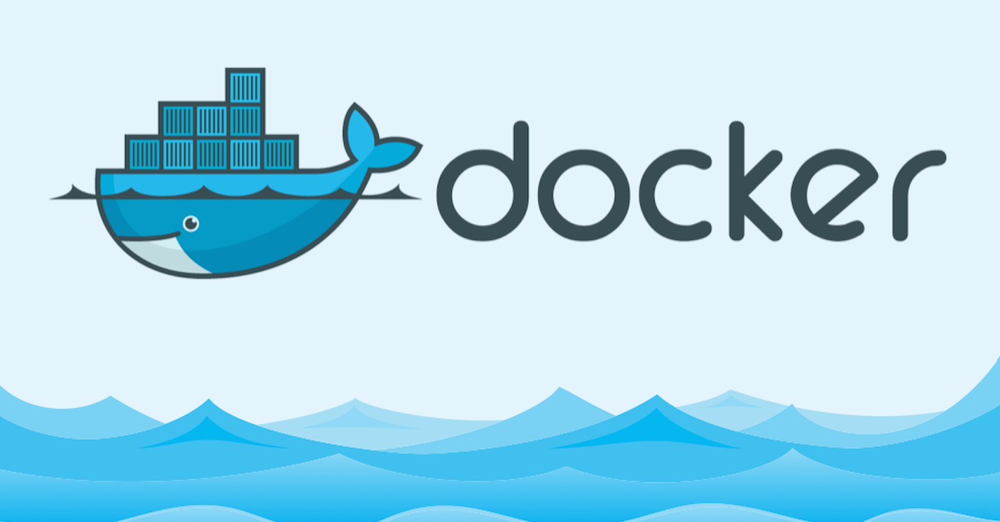
Docker:
Estándar en la industria de contenedores, siendo soportado por las empresas más significativas en los ecosistemas de Windows y Linux
Notes:
(Microsoft es uno de los principales proveedores de la nube que soportan Docker.) En el futuro, Docker será omnipresente en cualquier centro de datos en la nube o en instalaciones internas (on-premises).
Además, la arquitectura de microservicios está surgiendo como un enfoque importante para las aplicaciones distribuidas de misión-crítica. En una arquitectura basada en microservicios, la aplicación se construye como una colección de servicios que se pueden desarrollar, probar, desplegar y versionar de forma independiente.

Slide 9
Contenedores y Docker

Slide 10
Contenerizacion
Es un enfoque de desarrollo de software en el que una aplicación o servicio, sus dependencias y su configuración (en forma de ficheros de manifiesto para despliegue) se empaquetan juntos como una imagen de contenedor (o simplemente imagen para simplificar, cuando no haya ambigüedad)
Una aplicación basada en contenedores se puede probar como una unidad y desplegar como una instancia de la imagen, en el sistema operativo que funciona como host

Slide 11
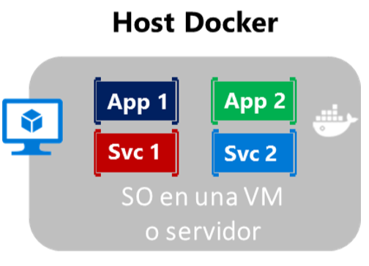
Contenerizacion
Notes:
Así como los contenedores de carga facilitan el transporte por barco, tren o camión, sin importar el contenido, los contenedores de software funcionan como una unidad estándar que puede agrupar distintos programas y dependencias. La contenerización permite que los desarrolladores y los responsables de infraestructura puedan desplegar aplicaciones o servicios en diferentes entornos, con pocas o ninguna modificación.
Los contenedores también aíslan las aplicaciones de otras instaladas en un sistema operativo (SO) compartido. Las aplicaciones contenerizadas se ejecutan en un host de contenedores que, a su vez, se ejecuta sobre el sistema operativo (Linux o Windows). Por eso, los contenedores son significativamente más livianos que las imágenes de máquinas virtuales (VM).
Cada contenedor puede ejecutar una aplicación o servicio, como se muestra en la figura 2-1. En este ejemplo en host Docker es un host de contenedores y App1, App2, Svc1 y Svc2 son aplicaciones y servicios contenerizados.
Otro beneficio de la contenerización es la escalabilidad. Se puede ampliar rápidamente la capacidad creando nuevos contenedores para cargas o tareas de corta duración. Desde el punto de vista de la aplicación, el instanciar una imagen (crear un contenedor) es similar a instanciar un proceso como un servicio o una aplicación web. Sin embargo, por razones de confiabilidad y disponibilidad, cuando se ejecutan múltiples instancias de una imagen, típicamente se distribuyen entre varios servidores o máquinas virtuales en diferentes dominios de falla.
En resumen, los contenedores ofrecen los beneficios de aislamiento, portabilidad, agilidad, escalabilidad y control, a lo largo de todo el ciclo de vida de la aplicación. El beneficio más importante es la separación o independencia de la aplicación de los entornos de desarrollo (Dev) y operaciones (Ops).

Slide 12
¿Qué es Docker?
Proyecto Open source https://github.com/moby/moby
Automatizar el despliegue de aplicaciones como contenedores independientes y autosuficientes
Se ejecutan en la nube o en servidores
Compañía que promociona y desarrolla esta tecnología, colaborando con varios proveedores de Linux, Windows y plataformas en la nube, incluyendo Microsoft

Slide 13
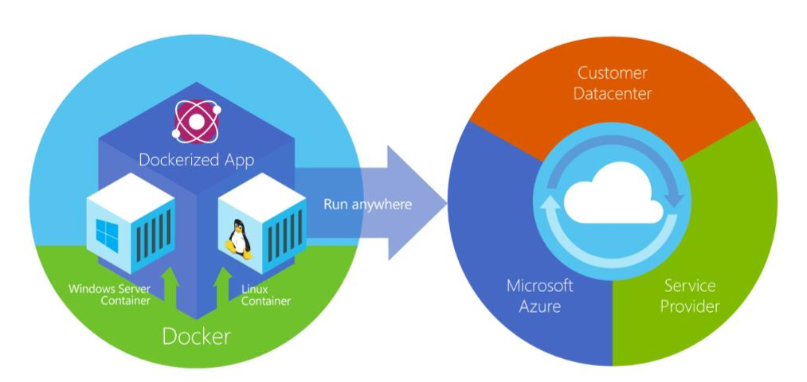
¿Qué es Docker?
Notes:
Las imágenes Docker pueden correr de forma nativa en Linux o Windows, sin embargo, las imágenes Windows sólo se pueden ejecutar en hosts Windows y las imágenes Linux sólo en hosts Linux, entendiendo host como un servidor o una máquina virtual.
El entorno de desarrollo puede ser Windows, Linux o macOS. En la máquina de desarrollo se ejecuta un host Docker, donde se despliegan las imágenes Docker, incluyendo la aplicación o servicio y sus dependencias. Para desarrollar en Linux o Mac se utiliza un host Docker basado en Linux y sólo se pueden crear imágenes para contenedores Linux. (En la Mac se puede editar código y ejecutar la interfaz de comandos de Docker (Docker CLI) desde macOS, pero, al menos hasta este momento, no se pueden ejecutar contenedores directamente en macOS). Desde Windows sí se pueden crear imágenes de contenedores tanto para Linux como para Windows.

Slide 14
Tipos de contenedores
Contendores Windows Server
Contenedores Hyper-V
Notes:
Contendores Windows Server, que proveen aislamiento de las aplicaciones con tecnologías de asilamiento de procesos y namespaces. Un Contenedor Windows Server comparte un núcleo de proceso (kernel) con el host de contenedores y con todos los contenedores que se ejecutan en el host.
Contenedores Hyper-V, que aumentan el aislamiento ofrecido por Contenedores Windows Server, ejecutando cada contenedor en una máquina virtual optimizada. En esta configuración el kernel del host de contenedores no se comparte con los Contenedores Hyper-V, lo que ofrece mayor aislamiento

Slide 15
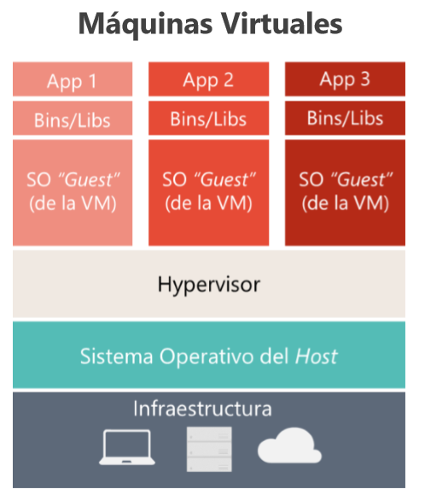
Contenedores con máquinas virtuales
Las máquinas virtuales (VM) incluyen la aplicación, las librerías y otros ficheros necesarios, así como un sistema operativo completo. La virtualización requiere más recursos que el manejo de contenedores

Slide 16
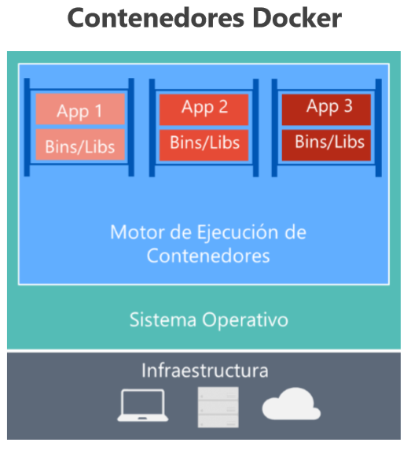
Contenedores con máquinas virtuales
Los contenedores incluyen la aplicación y todas sus dependencias, pero comparten el kernel del sistema operativo. Se ejecutan como procesos aislados en el entorno de un usuario del sistema operativo. (Excepto en Contenedores Hyper-V, donde cada contenedor se ejecuta en una VM)
Notes:
Como los contenedores requieren muchos menos recursos (por ejemplo, no necesitan un sistema operativo completo) son fáciles de desplegar y arrancan rápido. Esto permite tener una mayor densidad, lo que significa que se pueden ejecutar más servicios en el mismo equipo y, por lo tanto, reduce los costes.
Como efecto secundario, al compartir el mismo núcleo del sistema operativo, se tiene menos aislamiento que en las máquinas virtuales.
El propósito de una imagen es hacer que el entorno (es decir, las dependencias) de la aplicación sea el mismo para todos los despliegues. Esto significa que puede depurar una imagen en su máquina y luego desplegarla en otra, asegurando que se mantiene el mismo entorno.
Una imagen es una forma de empaquetar una aplicación o servicio para desplegarlo de forma confiable y reproducible. Se podría decir que Docker no es sólo una tecnología sino también una filosofía y un proceso.
Cuando se usa Docker no escuchará a los desarrolladores decir “funciona en mi máquina, ¿por qué no en producción?”. Simplemente dirán “Funciona en Docker”, porque una aplicación empaquetada en Docker se puede ejecutar en cualquier entorno soportado por Docker y se ejecutará de la forma prevista en todos los entornos de despliegue (Desarrollo, control de calidad, pre-producción (staging) y producción).

Slide 17
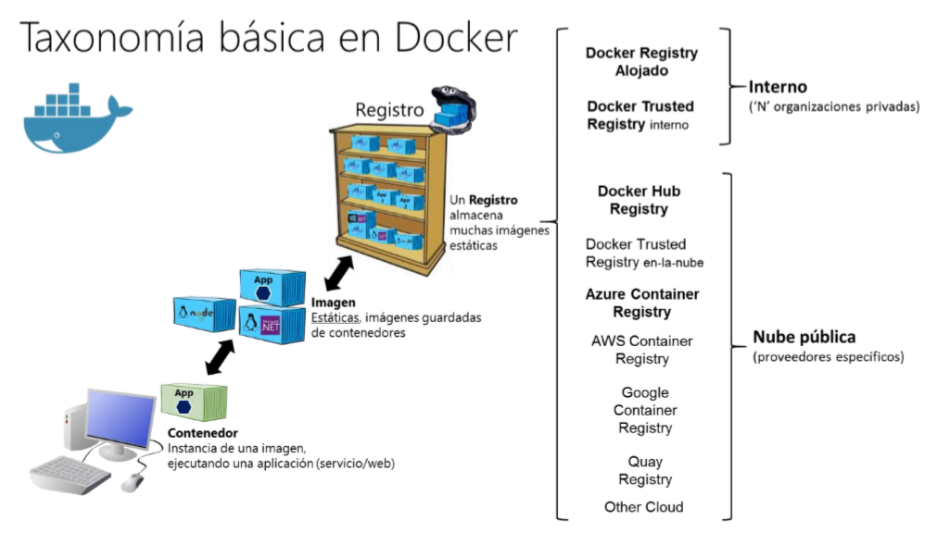
Notes:
Guardar las imágenes en un registro permite mantener todos los elementos de la aplicación, incluyendo sus dependencias hasta nivel del framework. Así, esas imágenes se pueden versionar y desplegar en múltiples entornos y, por lo tanto, ofrecer una unidad consistente de despliegue

Slide 18
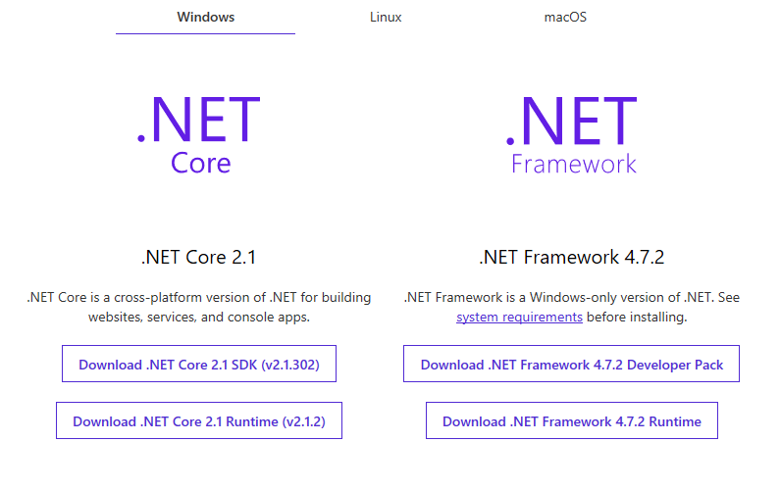
.NET Core y .NET Framework
para contenedores Docker
https://www.microsoft.com/net/download/windows

Slide 19
.NET Core
Necesita compatibilidad entre plataformas. Por ejemplo, cuando necesita usar tanto contenedores Linux como Windows.
La arquitectura de la aplicación está basada en microservicios.
Necesita arrancar contenedores de forma rápida y quiere mantener un tamaño pequeño por contenedor para conseguir mayor densidad, o más contenedores por servidor para disminuir sus costes.
Notes:
En resumen, debería considerar .NET Core como la opción preferida para crear aplicaciones .NET en contenedores, ya que esto aporta muchos beneficios y encaja mejor en la filosofía y el estilo de trabajo con contenedores.
Un beneficio adicional de utilizar .NET Core, es que pueden ejecutar aplicaciones con versiones diferentes de .NET en la misma máquina. Aunque, definitivamente, esto es más importante para servidores o máquinas virtuales que no utilizan contenedores, ya que los contenedores permiten aislar las aplicaciones por completo. (Siempre que, por supuesto, las aplicaciones sean compatibles con el sistema operativo.)

Slide 20
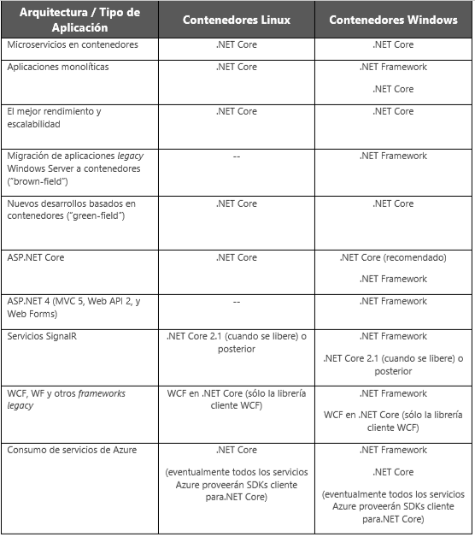
Tabla de decisión
Notes:
En la siguiente tabla de decisiones se resume cuándo usar .NET Framework o .NET Core. Recuerde que, para los contenedores Linux, necesita hosts Docker basados en Linux (máquinas virtuales o servidores) y que, para los contenedores Windows, necesita hosts Docker basados en Windows Server (máquinas virtuales o servidores).
Arquitectura

Slide 21
A qué sistema operativo apuntar con contenedores .NET
Dada la diversidad de sistemas operativos soportados por Docker y las diferencias entre .NET Framework y .NET Core, debe apuntar a un sistema operativo específico y versiones específicas según el framework que esté utilizando
Para Windows, puede usar Windows Server Core o Windows Nano Server
Para Linux, están disponibles múltiples distribuciones y están soportadas en imágenes oficiales de .NET en Docker (como Debian).
Notes:
Para Windows, puede usar Windows Server Core o Windows Nano Server. Estas versiones de Windows proporcionan diferentes características (IIS en Windows Server Core frente a un servidor web self-hosted como Kestrel en Nano Server) que podrían ser necesarias para .NET Framework o .NET Core, respectivamente.

Slide 22
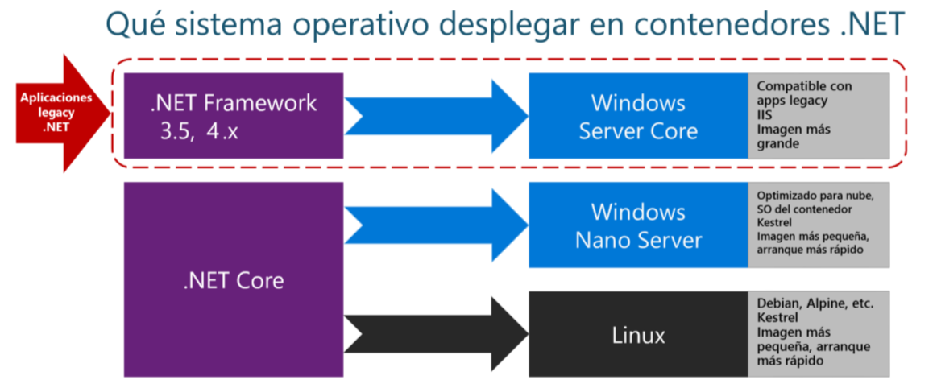
Notes:
También puede crear su propia imagen de Docker en los casos en que desee utilizar una distribución de Linux diferente o cuando necesite una imagen con versiones no proporcionadas por Microsoft. Por ejemplo, puede crear una imagen con ASP.NET Core ejecutándose en .NET Framework tradicional y Windows Server Core, que no es un escenario tan común para Docker.

Slide 23
Definiendo la arquitectura de aplicaciones basadas en Contenedores y Microservicios
Los microservicios ofrecen grandes beneficios, pero también plantean enormes desafíos. Los patrones de arquitectura de microservicios son los pilares fundamentales para crear aplicaciones basadas en microservicios
Notes:
Las aplicaciones empresariales pueden ser complejas y a menudo se componen de múltiples servicios en lugar de una sola aplicación basada en servicios. Para esos casos, se deben comprender los enfoques arquitectónicos adicionales, como los microservicios y ciertos patrones del diseño orientado por el dominio (DDD – Domain-Driven Design), más los conceptos de orquestación de contenedores. Tenga en cuenta que este capítulo describe no sólo microservicios en contenedores, sino también cualquier aplicación contenerizada.

Slide 24
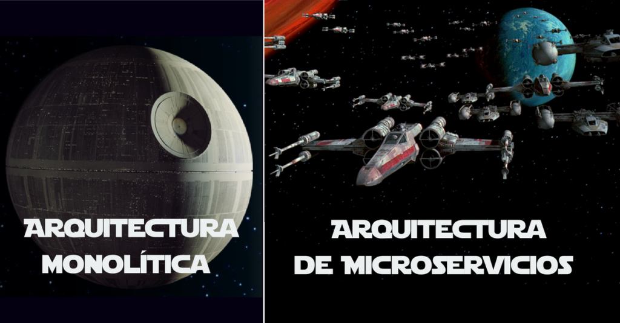

Slide 25
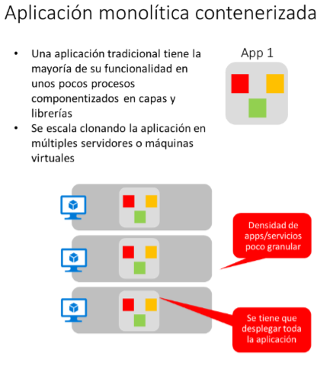

Slide 26
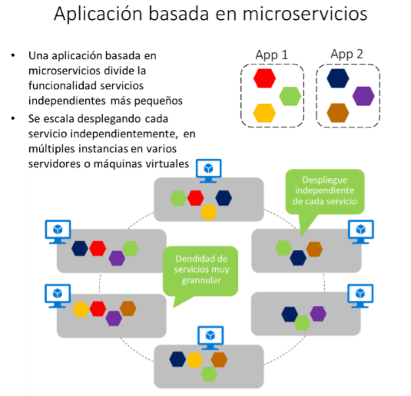
Notes:
el enfoque de microservicios permite agilizar los cambios e iterar rápidamente en cada microservicio, ya que es más fácil cambiar áreas pequeñas y específicas de aplicaciones que, en conjunto, son grandes, complejas y escalables.
Una arquitectura basada en microservicios granulares, es un facilitador para las prácticas de integración y entrega continuas (CI/CD). También ayuda a entregar más rápido las nuevas funciones en la aplicación, ya que la composición fina de las funciones le permite ejecutar y probar microservicios en forma aislada y desarrollarlos de manera autónoma, manteniendo claros los contratos entre ellos. Siempre que no cambie las interfaces o los contratos, puede cambiar la implementación interna de cualquier microservicio o agregar nuevas funcionalidades sin romper otros microservicios.

Slide 27
Retos y Soluciones para la gestión de datos distribuidos

Slide 28
Reto #1: Cómo definir los límites de cada microservicio
Se debe intentar identificar las islas de datos desacopladas y los diferentes contextos dentro de la aplicación.
“un Usuario puede referirse a un usuario en el contexto de identidad o membresía, a un cliente en el contexto de CRM, a un comprador en el contexto de pedidos y así sucesivamente”

Slide 29
Reto #2: Cómo crear consultas que recuperan datos de varios microservicios
Tenga en cuenta que esta base de datos centralizada, se usará sólo para consultas e informes que no necesitan datos en tiempo real. Las actualizaciones y transacciones originales, como su fuente original, tienen que estar en las bases de datos de los microservicios
API Gateway
CQRS
Datos fríos
Notes:
API Gateway. Para la consolidación de datos de múltiples microservicios con bases de datos diferentes, el enfoque recomendado es un microservicio de agregación denominado API Gateway. Sin embargo, se debe tener cuidado con el despliegue de este patrón, ya que puede ser un “cuello de botella” en su sistema y violar el principio de autonomía de los microservicios. Para mitigar esta posibilidad, puede tener múltiples API Gateways de grano fino, cada una de ellas centrada en un "sector" vertical o área de negocio del sistema.
CQRS con tablas de consulta. Otra solución para agregar datos de múltiples microservicios es el patrón Materialized View. En este enfoque, se genera de antemano, antes de que sucedan las consultas reales, una tabla de solo lectura con los datos (desnormalizados) que provienen de múltiples microservicios. La tabla tiene un formato adecuado a las necesidades de la aplicación del cliente.
"Datos fríos" en bases de datos centrales. Para informes complejos y consultas que no necesitan datos en tiempo real, se suelen exportar sus "datos calientes" (datos transaccionales de los microservicios, en tiempo real) como "datos fríos" (históricos, que no se modifican) a grandes bases de datos que se usan sólo para informes. Ese sistema de base de datos central puede ser un sistema basado en Big Data, como Hadoop, un depósito de datos basado en Azure SQL Data Warehouse o incluso una base de datos SQL única, utilizada sólo para informes (si el tamaño no es un problema).

Slide 30
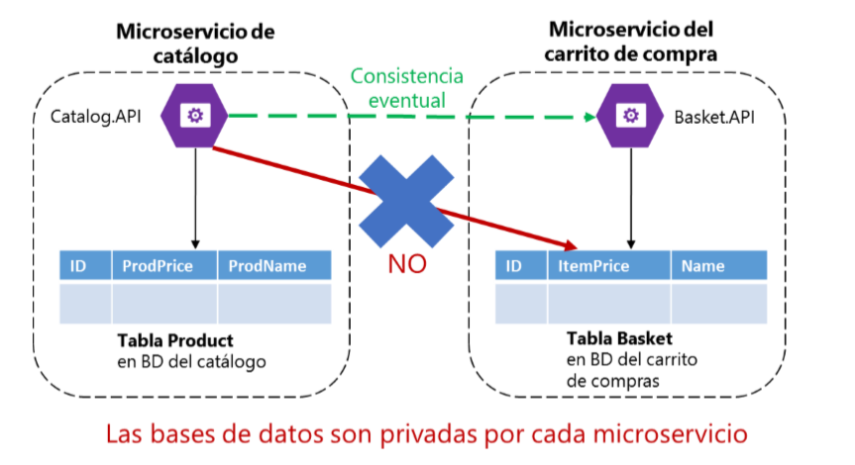
Reto #3: Cómo lograr consistencia entre múltiples microservicios
los datos de cada microservicio deben ser privados y sólo se debe poder acceder a ellos usando el API del microservicio

Slide 31
Reto #4: Cómo diseñar comunicaciones a través de los límites de los microservicios
La comunicación a través de los límites de los microservicios es un verdadero desafío
La comunicación no se refiere a qué protocolo usar (HTTP y REST, AMQP, mensajes, etc.)
Un enfoque popular es implementar microservicios basados en HTTP (REST), debido a su simplicidad

Slide 32
Problemas de uso encadenado peticiones REST
Bloqueo y bajo rendimiento
Acoplamiento de microservicios con HTTP
Falla en cualquier microservicio
Notes:
Bloqueo y bajo rendimiento. Debido a la naturaleza sincrónica de HTTP, la solicitud original no obtendrá una respuesta hasta que todas las llamadas HTTP internas hayan finalizado. Imagine si el número de estas llamadas aumenta significativamente y al mismo tiempo se bloquea una de las llamadas HTTP intermedias a un microservicio. El resultado es que el rendimiento se ve afectado y la escalabilidad general se verá afectada exponencialmente a medida que aumenten las solicitudes HTTP adicionales. • Acoplamiento de microservicios con HTTP. Los microservicios del negocio no deben combinarse con otros microservicios del negocio. Idealmente, no deberían "saber" sobre la existencia de esos. Si su aplicación depende del acoplamiento de microservicios como en el ejemplo, será casi imposible lograr la autonomía que buscamos. • Falla en cualquier microservicio. Si se implementa una cadena de microservicios enlazados mediante llamadas HTTP, cuando alguno de los microservicios falle (y eventualmente fallarán) toda la cadena de microservicios fallará. Un sistema basado en microservicios debe diseñarse para continuar funcionando lo mejor posible durante fallas parciales. Incluso si se implementa una lógica de reintentos con retraso exponencial en el cliente, u otra de cualquier naturaleza, cuanto más complejas sean las cadenas de llamadas HTTP, más compleja será la implementación de una estrategia de fallas basada en HTTP

Slide 33
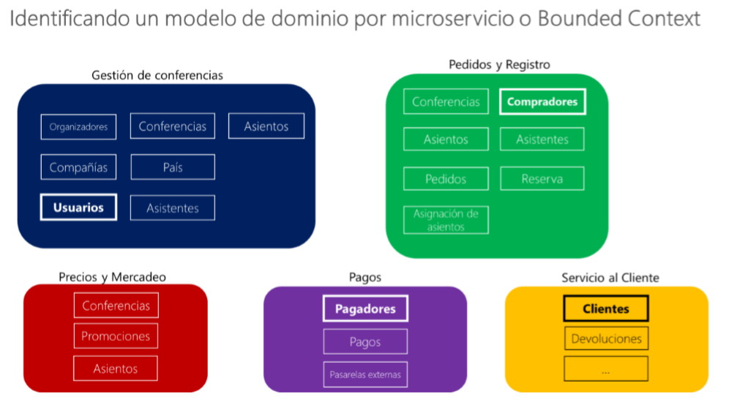

Slide 34
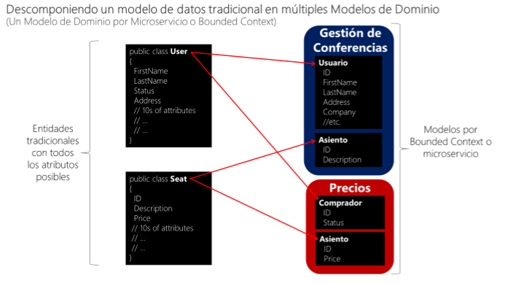

Slide 35
Soberanía de datos por microservicio
Una regla importante en la arquitectura de microservicios es que cada microservicio debe poseer sus datos y lógica de dominio. Del mismo modo que una aplicación completa posee su lógica y datos, también cada microservicio debe tener su lógica y datos bajo un ciclo de vida autónomo, con despliegue independiente de otros.
Notes:
Esto significa que el modelo conceptual del dominio puede diferir entre subsistemas o microservicios. Por ejemplo, las aplicaciones empresariales, donde las aplicaciones de gestión de relaciones con los clientes (CRM – Customer Relationship Management), los subsistemas de compras transaccionales y los subsistemas de atención al cliente, utilizan cada uno atributos y datos particulares del cliente, pero cada uno ve al cliente de una forma particular y emplea un Bounded Context diferente.
Este principio es similar en el diseño orientado por el dominio (DDD – Domain-Driven Design), donde cada Bounded Context o subsistema autónomo o servicio debe poseer su modelo de dominio (datos más lógica y comportamiento). Cada Bounded Context por DDD se correlaciona con un microservicio empresarial (uno o varios servicios).

Slide 36
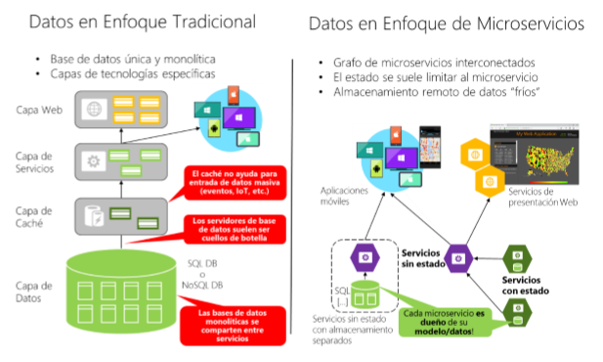
Soberanía de datos por microservicio
Notes:
a base de datos centralizada parece más simple inicialmente y también parece permitir la reutilización de entidades en diferentes subsistemas para que todo sea coherente. Pero la realidad es que se suele terminar con tablas enormes que sirven a muchos subsistemas diferentes y que incluyen atributos y columnas que no son necesarios en la mayoría de los casos. Es como tratar de usar el mismo mapa para hacer senderismo, un viaje largo en automóvil y aprender geografía.

Slide 37
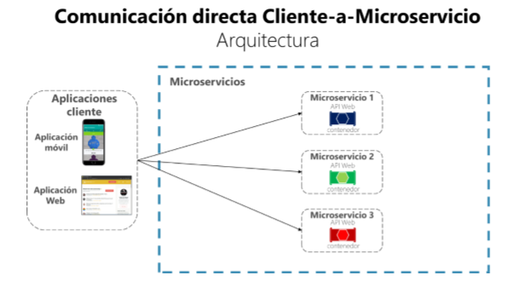
Soberanía de datos por microservicio
Notes:
cada microservicio tiene un endpoint público, a veces con un puerto TCP diferente para cada microservicio. Un ejemplo de una URL para un servicio en particular podría ser la siguiente URL :
http://eshoponcontainers.westus.cloudapp.azure.com:88/
En un entorno de producción basado en un cluster, esa URL se correlacionaría con el balanceador de carga del cluster, que a su vez se encargaría de distribuir las peticiones entre los microservicios. En entornos de producción, se puede tener un controlador de entrega para aplicaciones (ADC – Application Delivery Controller), como el Azure Application Gateway, entre la Internet y sus microservicios. Esto actúa como una capa de transparente que no sólo se encarga del balanceo de carga, sino que también agrega seguridad a los servicios al ofrecer una conexión SSL. Esto también mejora la carga de trabajo de los hosts, ya que se delega el manejo de la conexión SSL y otras tareas de enrutamiento al Azure Application Gateway. En cualquier caso, un balanceador de carga y un ADC son transparentes, desde el punto de vista de la arquitectura lógica de aplicación.
Una arquitectura de comunicación directa de cliente a microservicio podría ser suficiente para una aplicación pequeña, especialmente si el cliente es una aplicación web, como una aplicación ASP.NET MVC. Sin embargo, cuando se crean aplicaciones grandes y complejas, por ejemplo, cuando maneja docenas de tipos de microservicios y, especialmente, cuando los clientes son aplicaciones móviles o aplicaciones web SPA, ese enfoque tiene algunos inconvenientes.

Slide 38
¿Cómo pueden las aplicaciones cliente minimizar la cantidad de peticiones al servidor y reducir la comunicación conversacional a múltiples microservicios?
La interacción con múltiples microservicios para construir una pantalla única en la interfaz de usuario
Notes:
La interacción con múltiples microservicios para construir una pantalla única en la interfaz de usuario, aumenta la cantidad de peticiones/respuestas de la Internet. Esto aumenta la latencia y la complejidad en el lado de la interfaz de usuario. Lo ideal es consolidar las respuestas en el lado del servidor para reducir el número de viajes, con esto reduce la latencia, ya que se regresan múltiples datos en paralelo y algunos elementos de la interfaz de usuario podrían mostrar datos tan pronto como estén listos.

Slide 39
¿Cómo se pueden manejar aspectos comunes como la autorización, las transformaciones de datos y el envío dinámico de peticiones?
Resolver los aspectos comunes como seguridad y autorización en cada microservicio puede requerir un esfuerzo de desarrollo significativo
Notes:
Resolver los aspectos comunes como seguridad y autorización en cada microservicio puede requerir un esfuerzo de desarrollo significativo. Una posible solución es tener esos servicios dentro del host Docker o cluster interno, para restringir el acceso directo a ellos desde el exterior y para resolverlos en un lugar centralizado, como un API Gateway.

Slide 40
¿Cómo pueden comunicarse las aplicaciones cliente con los servicios que usan protocolos que no están adaptados para la Internet?
Los protocolos que se suelen utilizar en el lado del servidor (como AMQP o RPC)
Notes:
Los protocolos que se suelen utilizar en el lado del servidor (como AMQP o RPC) generalmente no son compatibles con las aplicaciones cliente. Por lo tanto, las solicitudes se deben realizar a través de protocolos como HTTP/HTTPS y luego ser traducidas a los otros protocolos. Un enfoque tipo man-in-the-middle puede ayudar en esta situación.

Slide 41
¿Cómo se puede estructurar una fachada diseñada especialmente para aplicaciones móviles?
las necesidades de una aplicación móvil pueden ser diferentes a las necesidades de una aplicación web. Para las aplicaciones móviles, es posible que deba optimizar aún más para que las respuestas de datos sean más eficientes. Esto se puede hacer consolidando datos de múltiples microservicios y devolviendo un solo conjunto de datos
Notes:
Las API de múltiples microservicios podrían no ser adecuadas para las necesidades de todas aplicaciones cliente. Por ejemplo, las necesidades de una aplicación móvil pueden ser diferentes a las necesidades de una aplicación web. Para las aplicaciones móviles, es posible que deba optimizar aún más para que las respuestas de datos sean más eficientes. Esto se puede hacer consolidando datos de múltiples microservicios y devolviendo un solo conjunto de datos y, algunas veces, eliminando cualquier dato en la respuesta que no sea necesario para la aplicación móvil. Además de que, por supuesto, también se puede comprimir esa información. Por eso, una fachada o API entre la aplicación móvil y los microservicios puede ser lo más adecuado para este escenario.

Slide 42
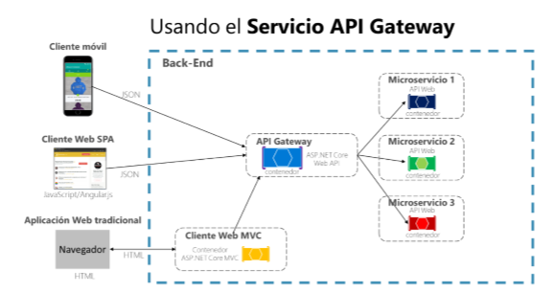
Notes:
Cuando se diseñan y construyen aplicaciones grandes o complejas, basadas en microservicios y con múltiples aplicaciones cliente, puede ser un buen enfoque considerar es uso de una API Gateway. Este es un servicio que proporciona un punto único de entrada para ciertos grupos de microservicios. Es similar al patrón Fachada del diseño orientado a objetos, pero en este caso, es parte de un sistema distribuido. El patrón API Gateway también se conoce como el "back-end para front-end" (BFF) porque se construye pensando en las necesidades de la aplicación cliente.
Es importante resaltar que, en ese diagrama, se estaría usando un servicio de API Gateway único frente a múltiples aplicaciones de cliente. Ese hecho puede representar un riesgo importante porque la API Gateway crecerá y evolucionará según muchos requisitos diferentes de las aplicaciones del cliente. Eventualmente, estará sobrecargado por esas necesidades diferentes y podría, en efecto, ser muy similar a una aplicación o servicio monolítico. Por eso que es muy recomendable dividir la API Gateway en múltiples servicios o API Gateways más pequeñas, por ejemplo, una por tipo dispositivo.

Slide 43
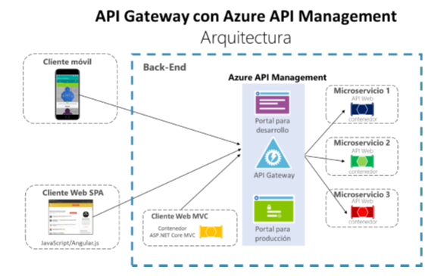
Notes:
Una API Gateway granular también puede ser un microservicio por sí mismo, e incluso puede tener un nombre tomado del dominio o área del negocio y sus datos relacionados. Definir los límites de las API Gateway en función de las áreas del negocio o del dominio ayudará a lograr un mejor diseño.
La granularidad en el nivel de la API Gateway puede ser especialmente útil para aplicaciones de interfaz de usuario compuestas, basadas en microservicios, ya que el concepto de una API Gateway de grano fino es similar a un servicio de composición interfaz de usuario
Otro enfoque es usar un producto como Azure API Management como se muestra en la Figura 4-14. Este enfoque no sólo resuelve las necesidades de la API Gateway, sino que también ofrece funciones como la recopilación de estadísticas de uso de las API. Tenga en cuenta que la API Gateway es sólo un componente en una solución de gestión de APIs.

Slide 44
Inconvenientes del patrón API Gateway
Este acoplamiento podría presentar serias dificultades para la aplicación.
Notes:
El inconveniente más importante es que al implementar una API Gateway, se está acoplando ese nivel con los microservicios internos. Este acoplamiento podría presentar serias dificultades para la aplicación. Clemens Vasters, arquitecto del equipo de Azure Service Bus, se refiere a esta posible dificultad como "el nuevo ESB (Enterprise Service Bus)" en su sesión de "Messaging and Microservices" en GOTO 2016.

Slide 45
Inconvenientes del patrón API Gateway
El uso de una API Gateway crea un posible punto único de falla adicional.

Slide 46
Inconvenientes del patrón API Gateway
Una API Gateway puede introducir un mayor tiempo de respuesta debido a la llamada adicional a través de la red
Notes:
Una API Gateway puede introducir un mayor tiempo de respuesta debido a la llamada adicional a través de la red. Sin embargo, esta llamada adicional generalmente tiene menos impacto que tener un cliente que realice muchas peticiones directamente a los microservicios internos.

Slide 47
Inconvenientes del patrón API Gateway
Si una API Gateway incluye lógica personalizada y agregación de datos, puede tener un costo adicional de desarrollo y mantenimiento.
Notes:
Si una API Gateway incluye lógica personalizada y agregación de datos, puede tener un costo adicional de desarrollo y mantenimiento. Los desarrolladores deben actualizar la API Gateway para exponer los endpoints de cada microservicio. Además, los cambios de implementación en los microservicios internos pueden provocar cambios de código a nivel de la API Gateway. Sin embargo, si la API Gateway sólo está aplicando seguridad, inicio de sesión y control de versiones (como cuando se usa el Azure API Management), es posible que no se incurra en este coste adicional.

Slide 48
Inconvenientes del patrón API Gateway
Si una API Gateway incluye lógica personalizada y agregación de datos, puede tener un costo adicional de desarrollo y mantenimiento.
Notes:
Si sólo hay un equipo responsable por el desarrollo de la API Gateway, entonces eso se puede convertir en un cuello de botella. Por esto, resulta mejor tener varias API Gateway de grano fino que atiendan las distintas necesidades del cliente. También puede segregar internamente la API Gateway en múltiples áreas o capas, que sean propiedad de los diferentes equipos que trabajan en los microservicios internos

Slide 49
Tipos de comunicación
Protocolo asíncrono: El código del cliente o el remitente del mensaje generalmente no espera una respuesta
Notes:
Protocolo Asincrono. Otros protocolos como AMQP (un protocolo admitido por muchos sistemas operativos y entornos de nube) usan mensajes asíncronos. El código del cliente o el remitente del mensaje generalmente no espera una respuesta. Simplemente envía el mensaje como cuando se envía un mensaje a una cola de RabbitMQ o cualquier otro intermediario de mensajes.

Slide 50
Las comunicaciones en una arquitectura de microservicios
En una aplicación monolítica que se ejecuta en un proceso único, los componentes se invocan entre sí utilizando llamadas a métodos o funciones que están a nivel de lenguaje. Estos pueden estar fuertemente acoplados si se están creando objetos con código (por ejemplo, new ClassName()) o se pueden invocar de forma desacoplada, si se está usando Inyección de Dependencias

Slide 51
Tipos de comunicación
Protocolo Síncrono: HTTP es un protocolo síncrono. El cliente envía una petición (request) y espera una respuesta (response) del servicio.
Notes:
Protocolo síncrono. HTTP es un protocolo síncrono. El cliente envía una petición (request) y espera una respuesta (response) del servicio. Esto es independiente de la ejecución del código del cliente, que podría ser síncrona (el hilo está bloqueado) o asíncrona (el hilo no está bloqueado y la respuesta finalmente llegará a un callback – una función que recibe el resultado). El punto importante aquí es que el protocolo (HTTP/HTTPS) es síncrono y el código del cliente sólo puede continuar su tarea cuando recibe la respuesta del servidor HTTP. •

Slide 52
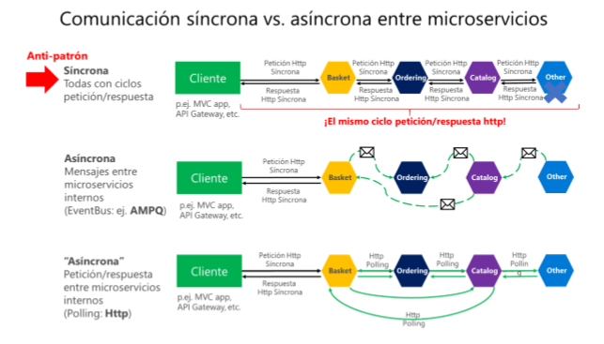
Notes:
Si un microservicio necesita iniciar una acción adicional en otro microservicio, si es posible, no lo haga de forma síncrona como parte de la petición/respuesta original. En cambio, hágalo de forma asíncrona (utilizando mensajes asíncronos o eventos de integración, colas, etc.).

Slide 53
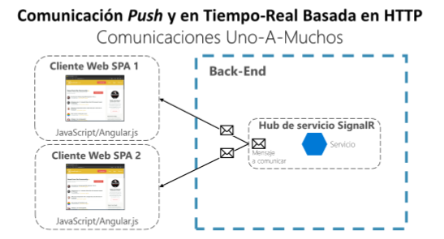
Notes:
Otra posibilidad (generalmente para usos diferentes de REST) es una comunicación en tiempo real y uno a muchos con frameworks de nivel superior como ASP.NET SignalR y protocolos como WebSockets.
Como muestra la Figura 4-17, la comunicación HTTP en tiempo real significa que el servidor puede enviar el contenido a los clientes conectados, a medida que los datos estén disponibles, en lugar de que el servidor espere las peticiones de nuevos datos por los clientes.

Slide 54
Comunicación de receptor unico
La comunicación asincrónica basada en mensajes con un receptor único, significa que hay una comunicación punto a punto que envía un mensaje a exactamente uno de los consumidores que está leyendo desde el canal y que el mensaje se procesa sólo una vez
Notes:
La comunicación asincrónica basada en mensajes con un receptor único, significa que hay una comunicación punto a punto que envía un mensaje a exactamente uno de los consumidores que está leyendo desde el canal y que el mensaje se procesa sólo una vez. Sin embargo, hay situaciones especiales. Por ejemplo, en un sistema en la nube que intenta recuperarse automáticamente de fallas, el mismo mensaje podría enviarse varias veces. Debido a la red u otras fallas, el cliente debe poder volver a intentar el envío de mensajes y el servidor debe implementar la lógica necesaria para que una operación sea idempotente, para que cada mensaje sólo se procese una vez.

Slide 55
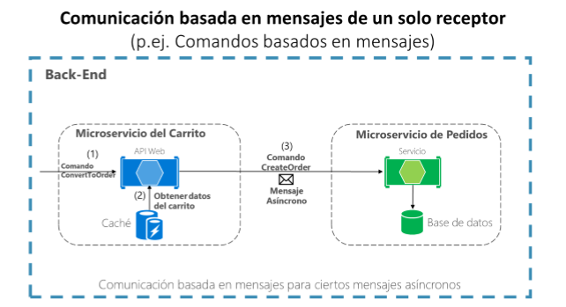
Notes:
Una vez que se comience a enviar comunicaciones basadas en mensajes (ya sea con comandos o eventos), se debe evitar mezclarlas con la comunicación HTTP síncrona.
Tenga en cuenta que cuando los comandos provienen de aplicaciones cliente, se pueden implementar como comandos síncronos HTTP. Se deben usar comandos basados en mensajes cuando se necesite mayor escalabilidad o cuando ya se esté trabajando en un proceso del negocio basado en mensajes.

Slide 56
Comunicación basada en eventos
un microservicio publica un evento de integración cuando ocurre algo dentro de su dominio y otro microservicio debe enterarse de ello, como un cambio de precio en un microservicio de catálogo de productos.
Notes:
Los microservicios adicionales se suscriben a los eventos para que puedan recibirlos de forma asíncrona. Cuando eso sucede, los receptores pueden actualizar sus propias entidades de dominio, lo que puede provocar que se publiquen más eventos de integración. Este sistema de publicación/suscripción generalmente se realiza mediante una implementación de un bus de eventos. El bus de eventos se puede diseñar como una abstracción o interfaz, con la API que se necesita para publicar eventos y suscribirse o anular la suscripción a eventos. El bus de eventos también puede tener una o más implementaciones basadas en cualquier bróker entre procesos y mensajería, como una cola de mensajería o un bus de servicio que admite comunicación asíncrona y un modelo de publicación/suscripción.

Slide 57
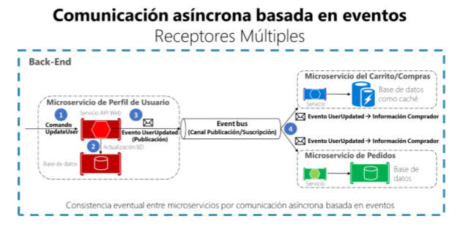
Notes:
La implementación determinará qué protocolo usar para las comunicaciones basadas en mensajes y basadas en eventos. AMQP puede ayudar a lograr una comunicación confiable a través de una cola.
Cuando se usa un bus de eventos, se puede usar un nivel de abstracción (como una interfaz de bus de eventos) basado en una implementación usando la API de un message broker como RabbitMQ o un
59 Definiendo la arquitectura de aplicaciones basadas en Contenedores y Microservicios
bus de servicio como Azure Service Bus with Topics. También se puede usar un bus de servicio de nivel superior como NServiceBus, MassTransit o Brighter para coordinar el bus de eventos y el sistema de publicación/suscripción.

Slide 58
Creando una interfaz de usuario compuesta basada en microservicios
tener una interfaz de usuario compuesta producida por los microservicios, en lugar de tener microservicios en el servidor y una aplicación cliente monolítica que consuma los microservicios
Notes:
La arquitectura de microservicios a menudo comienza con el manejo de los datos y la lógica del lado del servidor. Sin embargo, un enfoque más avanzado es diseñar la interfaz de usuario (UI) basada también en microservicios. Eso significa tener una interfaz de usuario compuesta producida por los microservicios, en lugar de tener microservicios en el servidor y una aplicación cliente monolítica que consuma los microservicios. Con este enfoque, se pueden construir microservicios completos, que incluyan tanto la lógica como la presentación visual

Slide 59
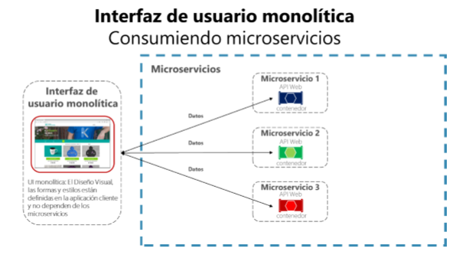
Notes:
En contraste, una interfaz de usuario compuesta es, precisamente, generada y compuesta por los mismos microservicios. Algunos de los microservicios controlan el aspecto visual de áreas específicas de la interfaz de usuario. La diferencia clave es que tiene componentes de interfaz de usuario de cliente (por ejemplo, clases de TypeScript) basados en plantillas y el ViewModel para esas plantillas proviene de cada microservicio.
Cuando arranca la aplicación cliente, cada uno de los componentes de la interfaz de usuario (clases de TypeScript, por ejemplo) se registran con un microservicio de infraestructura capaz de proporcionar los ViewModels para un escenario determinado. Si el microservicio cambia la presentación, la interfaz de usuario cambia también

Slide 60
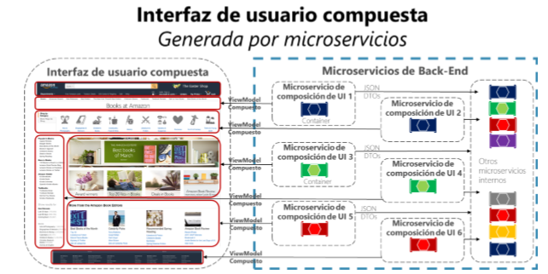
Notes:
Cada uno de esos microservicios de composición de interfaz de usuario sería similar a una pequeña API Gateway. Pero en este caso, cada uno es responsable de un área pequeña de interfaz de usuario.
Un enfoque de interfaz de usuario compuesta, manejado por microservicios, puede ser más o menos desafiante, dependiendo de las técnicas de front-end que se utilicen. Por ejemplo, no usará las mismas técnicas para construir una aplicación web tradicional, para crear una SPA o una aplicación móvil nativa (como cuando se desarrollan aplicaciones Xamarin, que puede ser todavía más desafiante para este enfoque).

Slide 61
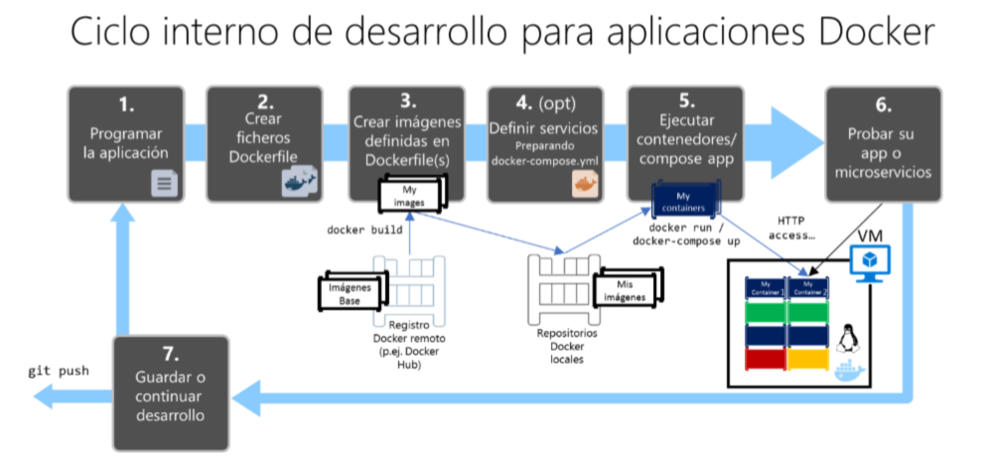

Slide 62
Paso 1. Programar la versión inicial de la aplicación o servicio
Desarrollar una aplicación Docker es similar desarrollar cualquier otra aplicación. La diferencia es que, al desarrollar con Docker, se está desplegando y probando la aplicación o servicios dentro de contenedores Docker en su entorno local

Slide 63
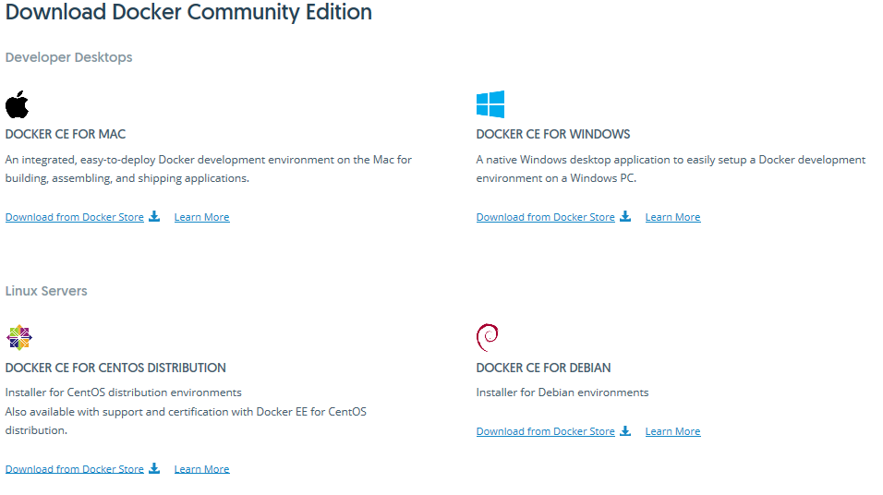

Slide 64
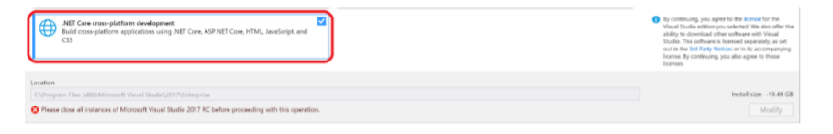
Paso 1. Programar la versión inicial de la aplicación o servicio
Notes:
Puede comenzar a programar su aplicación en .NET (normalmente en .NET Core si planea usar contenedores) incluso antes de habilitar Docker en la aplicación para despliegue y pruebas. Sin embargo, se recomienda empezar a trabajar en Docker lo antes posible, porque ese será el entorno real y eso ayuda a descubrir cualquier problema lo antes posible. Visual Studio promueve esto, porque hace que trabajar con Docker sea tan fácil que resulte casi transparente, esto se puede apreciar en especial al depurar aplicaciones de varios contenedores desde Visual Studio.

Slide 65
Paso 2. Crear el fichero Dockerfile para una imagen base de .NET existente
Se necesita un Dockerfile para cada imagen personalizada que se deba construir, también necesita un Dockerfile para cada contenedor que se desplegará, ya sea que despliegue automáticamente desde Visual Studio o manualmente mediante la Docker CLI
Notes:
Se necesita un Dockerfile para cada imagen personalizada que se deba construir, también necesita un Dockerfile para cada contenedor que se desplegará, ya sea que despliegue automáticamente desde Visual Studio o manualmente mediante la Docker CLI (comandos docker run y dockercompose). Si la aplicación contiene un servicio único personalizado, se necesita sólo un Dockerfile. Si la aplicación contiene múltiples servicios (como en una arquitectura de microservicios), se necesita un Dockerfile para cada servicio.
El fichero Dockerfile se coloca en la carpeta raíz de la aplicación o servicio. Contiene los comandos que le dicen a Docker cómo configurar y ejecutar la aplicación o servicio en un contenedor. Se puede crear manualmente un fichero Dockerfile en un editor y agregarlo al proyecto junto con sus dependencias .NET.
Con Visual Studio y sus herramientas para Docker, esta tarea requiere sólo unos pocos clics del mouse. Cuando crea un nuevo proyecto en Visual Studio 2017, hay una opción llamada Habilitar el soporte para Docker

Slide 66
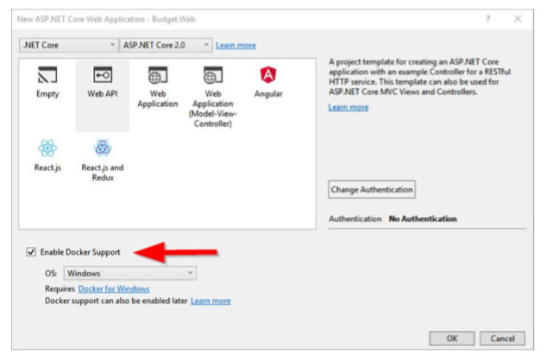
Paso 2. Crear el fichero Dockerfile para una imagen base de .NET existente

Slide 67
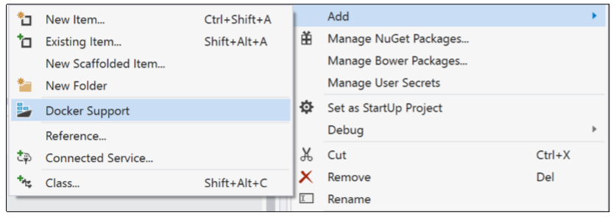
Paso 2. Crear el fichero Dockerfile para una imagen base de .NET existente

Slide 68
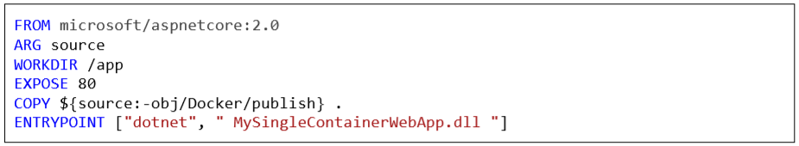
Paso 2. Crear el fichero Dockerfile para una imagen base de .NET existente
Notes:
el contenedor se basa en la versión 2.0 de la imagen oficial de ASP.NET Core Docker (multi-arch para Linux y Windows). Esta es la configuración FROM microsoft/aspnetcore: 2.0. (Para obtener más detalles sobre esta imagen base En el fichero Dockerfile, también debe indicar a Docker el puerto TCP que se utilizará en tiempo de ejecución (en este caso, el puerto 80, como se indica con la configuración EXPOSE). Se pueden especificar opciones de configuración adicionales en el fichero Dockerfile, según el lenguaje y el framework que esté utilizando. Por ejemplo, la línea ENTRYPOINT con ["dotnet", "MySingleContainerWebApp.dll"] le dice a Docker que ejecute una aplicación .NET Core. Si se estuviese utilizando el SDK y la CLI .NET (dotnet CLI) para compilar y ejecutar la aplicación .NET, esta configuración sería diferente. La conclusión es que la línea ENTRYPOINT y otras opciones serán diferentes según el lenguaje y la plataforma que seleccionada para la aplicación.

Slide 69
Paso 4. Definir los servicios en docker-compose.yml al construir aplicaciones multi-contenedor
El fichero docker-compose.yml permite definir un conjunto de servicios relacionados que se desplegarán como una aplicación compuesta, con comandos de despliegue.

Slide 70
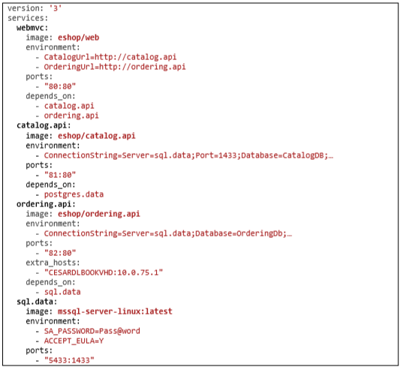
Paso 4. Definir los servicios en docker-compose.yml al construir aplicaciones multi-contenedor

Slide 71
Paso 5. Construir y ejecutar la aplicación Docker
se puede ejecutar desplegándolo en un host Docker (máquina virtual o servidor físico). Sin embargo, si la aplicación contiene múltiples servicios, se puede desplegar como una aplicación compuesta
Notes:
Si la aplicación sólo tiene un contenedor único, se puede ejecutar desplegándolo en un host Docker (máquina virtual o servidor físico). Sin embargo, si la aplicación contiene múltiples servicios, se puede desplegar como una aplicación compuesta, ya sea utilizando un único comando CLI (dockercompose up) o con Visual Studio, que utilizará ese comando por debajo.

Slide 72
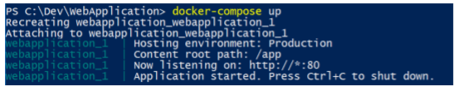
Paso 5. Construir y ejecutar la aplicación Docker
Notes:
Ejecutando una aplicación multi-contenedor con el Docker CLI Para ejecutar una aplicación multi-contenedor con Docker CLI, se puede ejecutar el comando docker-compose up. Este comando usa el fichero docker-compose.yml, que está a nivel de la solución, para desplegar una aplicación multi-contenedor. La Figura muestra los resultados al ejecutar el comando desde el directorio principal de la solución, que contiene el fichero dockercompose.yml.

Slide 73
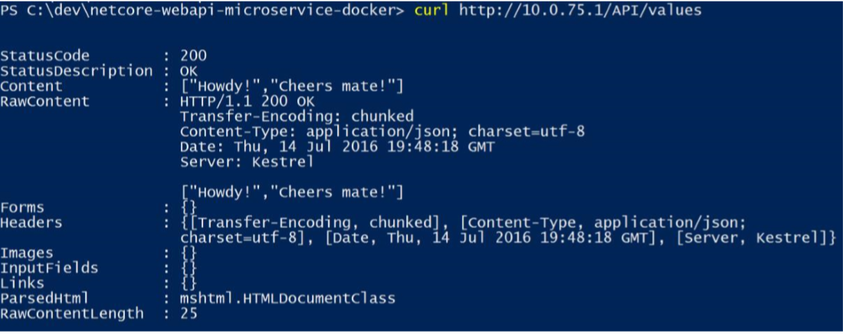
Paso 6. Probar la aplicación Docker en el host Docker loca
Notes:
Si localhost no está apuntando a la IP del host Docker (es el valor por defecto al usar Docker CE), para navegar a su servicio, use la dirección IP del adaptador de red de su máquina.
Tenga en cuenta que esta URL en el navegador usa el puerto 80 para el ejemplo. Sin embargo, internamente, las peticiones se redireccionan al puerto 5000, porque así fue como se desplegó con el comando docker run, como se explicó en un paso anterior.
También se puede probar la aplicación utilizando curl desde una ventana de terminal, como se muestra en la Figura. En una instalación de Docker en Windows, la IP predeterminada del host es siempre 10.0.75.1, además de la dirección IP real de su máquina.

